Slide 1
Селекция микроорганизмов.
Учитель биологии МБОУ Благодарновская средняя общеобразовательная школа
Козловская Л.Х.

Slide 2



Какое у тебя настроение?
желтый - очень хорошо
красный - радостно
оранжевый - спокойно, хорошо.
зеленый - тепло
синий - нормально
фиолетовый - скверно,скучно
черный - плохо

Slide 3
Ответьте на вопросы
Что изучает наука селекция?
Какие методы селекции растений вам известны? Приведите примеры.
С какой целью в селекции производят скрещивание?
Какие межвидовые гибриды вы знаете?
Что такое полиплоидия?
В чем преимущество современных методов селекции в отличии от методов, применявшихся первобытным человеком?

Slide 4

Выберите верные утверждения
1. Открыл закон гомологических рядов Н.И. Вавилов.
2. Основой селекции является наука экология.
3. Н. И. Вавилов установил 10 центров происхождения культурных растений.
4. Родиной кукурузы является Центральная Америка.
5. Родиной твердых сортов пшеницы является Среднеазиатский центр.
6. Родиной картофеля и томата является Африка.
7. Средиземноморский центр является родиной сахарной свеклы
8.Центры многообразия культурных растений совпадают с теми местами, где располагались великие древние цивилизации.
9. Ученики Н. И. Вавилова сформулировали закон гомологических рядов наследственной изменчивости.
10. Современные генетические методы дают возможность добиваться в селекции растений очень крупных успехов.

Slide 5

Проверьте друг друга и поставьте оценку
Ответы:
Да.
2. Нет.
3. Нет.
4. Да.
5. Нет.
6. Нет.
7. Да.
8. Да.
9. Нет.
10. Да.

Slide 6
Решите биологические задачи.
1 Группа.
Знаменитый русский селекционер И.В. Мичурин вывел более 300 сортов плодовых и ягодных культур, на выведение же одного сорта требуется не менее 20 лет. Поэтому жизнь этого учёного – беспримерный подвиг, пример колоссального трудолюбия и патриотизма. Мало кому известно, что Мичурин занимался и селекцией цветов – роз, лилий. Голландцы предлагали большие деньги за лилию фиалкоцветную. Не продал… А каков метод получения этого растения, излюбленный мичуринский метод?

Slide 7
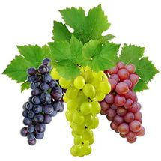
2 группа
Всеми любимый виноград сорта кишмиш не имеет семечек, обладает раннеспелостью и приятным вкусом. Сорт Кишмиш Чёрный и сорт Кишмиш Белый овальный обладают хромосомным набором 4 п. Как называются такие растения, как можно получить растения с удвоенным набором хромосом

Slide 8
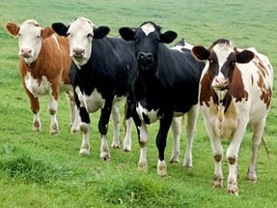
3 группа
В 1760-е годы английский селекционер Р. Бейкуэлл сформулировал два правила селекции крупного рогатого скота: «Скрещивай лучшее с лучшим» и «Подобное рождает подобное». Трудами этого специалиста Англия во многом обязана своим лидирующим положением в племенном животноводстве. О каких методах селекции идёт речь в данных высказываниях?

Slide 9
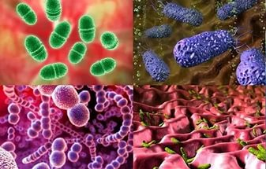
«Микроб, этот гадкий утенок первых лет эпидемиологии, благодаря успехам науки и техники, достижениям человеческого гения, превратился в прекрасного лебедя генетической инженерии современной биотехнологии и индустрии живых клеток» Б.А. Нейман

Slide 10
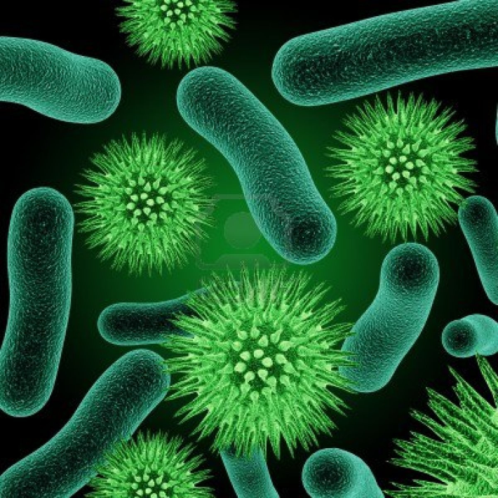
Биотехнология – это наука, об использовании живых объектов и биологических процессов в производстве

Slide 11
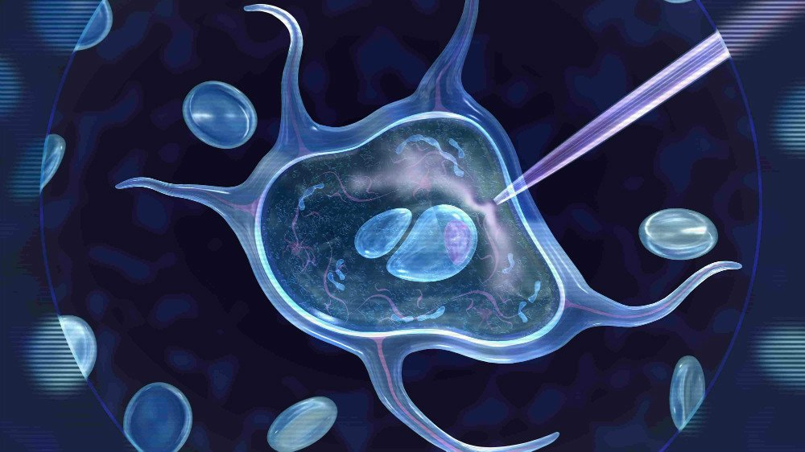
Клеточная инженерия — это метод конструирования клеток нового типа на основе их культивирования, гибридизации и реконструкции

Slide 12
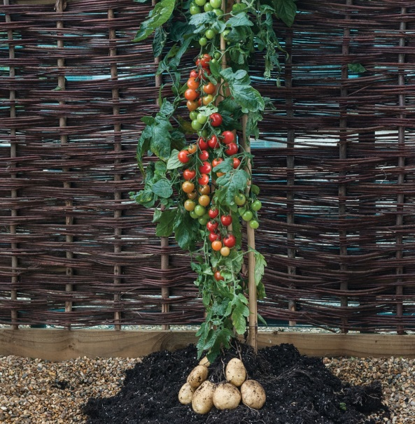
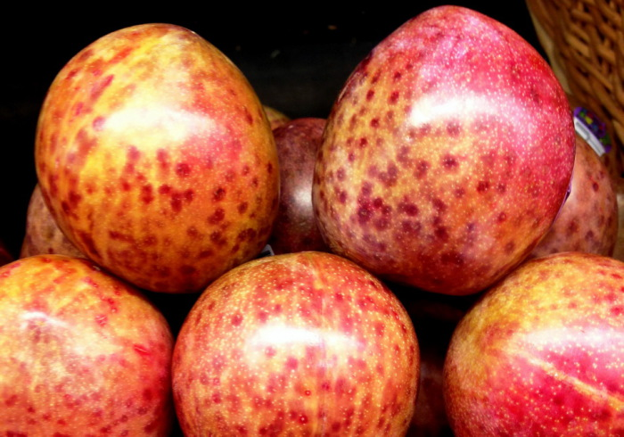
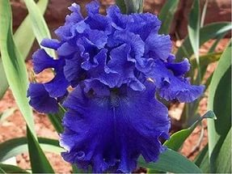
Гибриды, полученные методом клеточной инженерии

Slide 13
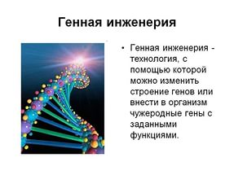
Методы биотехнологии.

Slide 14
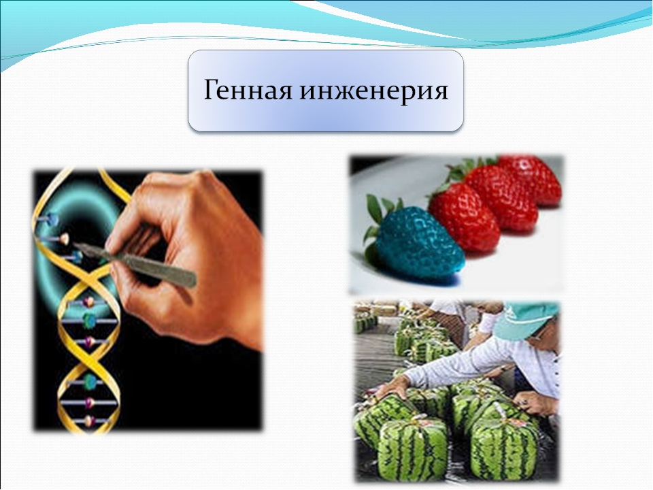

Slide 15
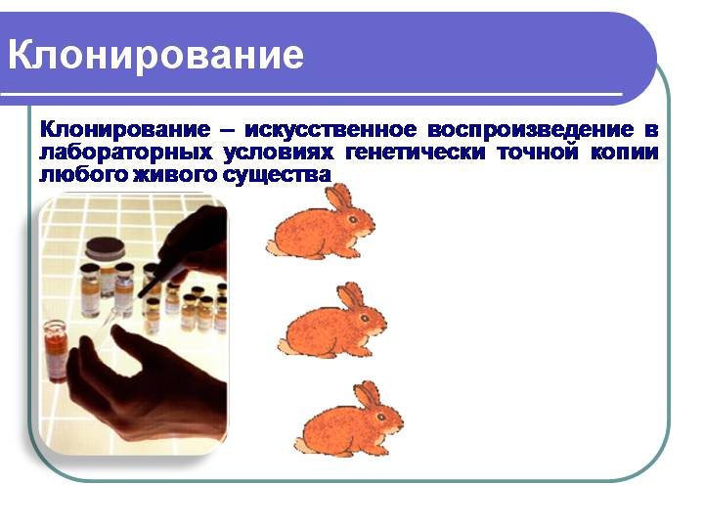

Slide 16
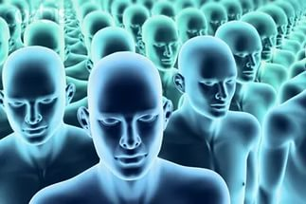
Клонирование человека запрещено!

Slide 17
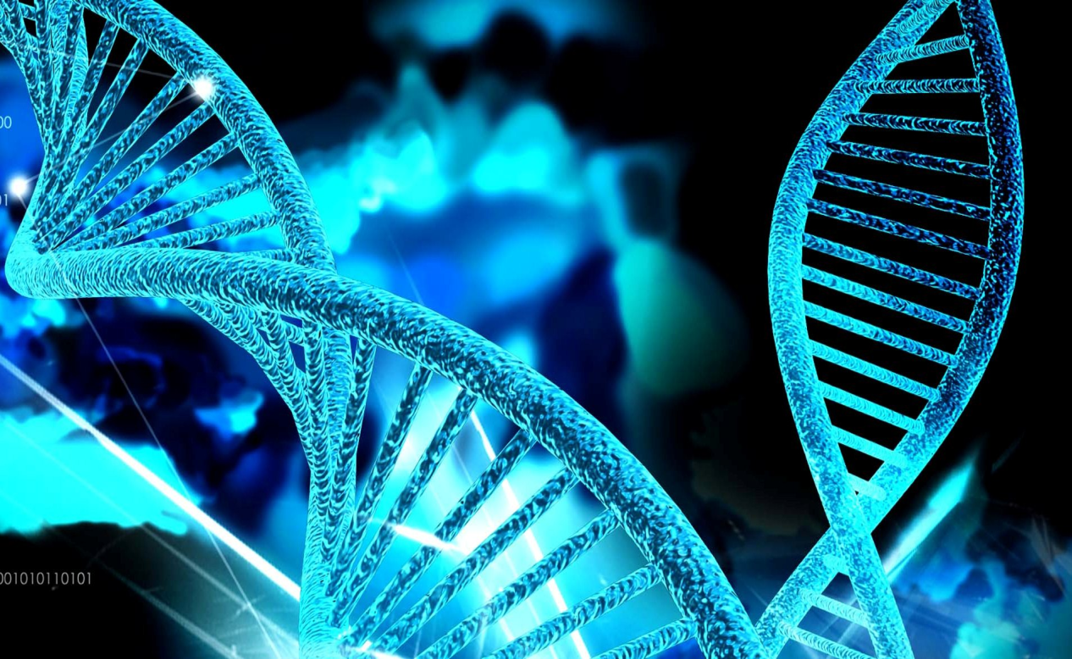
Задание
Прочитайте текст и составьте кластер «Методы селекции микроорганизмов»

Slide 18
Методы селекции

Slide 19
Тест
1. Наука о выведении новых сортов растении, пород животных, штаммов микроорганизмов, а так же совершенствовании уже существующих называется...
а) генетикой в) ботаникой
в) селекцией г) микробиологией
2. Искусственный мутагенез не применяется при работе с популяциями...
а) животных в) растении
б) микроорганизмов г) грибов
3 Что из перечисленного не относится к методам селекции животных?
а) близкородственное скрещивание в) полиплоидия
6) внутрипородное скрещивание г) инбридинг
4. Как называется организм, полученный путем скрещивания?
а) полиплоид в) пробанд
б) мутант г) гибрид

Slide 20
5. Центры происхождения культурных растений открыл...
а) Карпеченко в) Цицин
б) Мичурин г) Вавилов
6.Архаромеринос, мул, лошак, бестер были выведены методом:
а) отдаленной гибридизации в) межпородного скрещивания
б) близкородственного скрещивания г) гетерозиса
7. Необратимое изменение наследственного аппарата называется...
а) нейруляцией в) селекцией
б) мутацией г) гибридизацией
8. Выбор человеком наиболее ценных в хозяйственном отношении особей с целью получения от них потомства называют...
а) аутбридингом в) доместикацией
б) приспособленностью г) отбором.

Slide 21

Проверь тест
1- в
2-а
3 –в
4-г
5-г
6-а
7- б
8-г

Slide 22
Какое у тебя настроение?
желтый - очень хорошо
красный - радостно
оранжевый - спокойно, хорошо.
зеленый - тепло
синий - нормально
фиолетовый - скверно,скучно
черный - плохо

Slide 23
Домашнее задание
Домашнее задание. Изучить параграф 45. Подготовить кроссворд по теме « Селекция»

